Slide 1

Ciclistas: Miss and Out
Programação Concorrente
Otávio Garcia Capobianco
NUSP: 15482671

Slide 2
Introdução
Neste EP, implementamos um simulador de ciclistas competindo num velódromo, num modelo “Miss and Out”, sendo cada ciclista representado por uma thread única
Como cada ciclista age e se move de maneira individual, sem o controle direto de uma entidade central, são necessárias precauções para evitar condições de corrida e deadlocks
Nesta apresentação, discutiremos o desempenho de tempo e de uso de memória do programa, analisada sob condições variadas de:
Tamanho da pista
Quantidade de ciclistas
Abordagem, relativa a como tratamos condições de corrida, havendo uma forma simples porém ineficiente, e outra mais complexa mas (teoricamente) mais eficiente em tempo gasto

Slide 3
Especificações
Os experimentos aqui detalhados foram realizados num computador com:
Processador Intel Core i5-5350U com 2 núcleos físicos e 4 núcleos lógicos
8GB de memória RAM DDR3
O programa supõe um sistema operacional Linux, e a distro utilizada durante a execução dos programas foi o Ubuntu (v24.04.2)
Todo o código do simulador implementado foi escrito em C, e os gráficos presentes nesta apresentação foram gerados em Python, utilizando Matplotlib

Slide 4
Implementação
Primeiro, tratemos de como implementamos a abordagem eficiente
Com o objetivo de evitar a espera desnecessária da abordagem ingênua, criamos uma matriz de mutexes, lock_posicoes, onde cada mutex corresponde a uma posição de pista, de modo que cada ciclista precisa bloquear apenas os mutexes lock_posicoes[i][j] relevantes.
Em qualquer dado momento, um ciclista trava no máximo 2 mutexes: um de sua própria posição (ou a posição vertical que está considerando, na ultrapassagem), e outro da posição na sua frente, para onde pretende se mover. Conforme ele considera novas faixas para ultrapassar, destrava os mutexes da faixa anterior
Para evitar um problema de deadlock tal qual o dos filósofos famintos, o caso em que uma dada faixa está cheia e todos os ciclistas dela vão se mover é considerado antes, e cada ciclista move-se para a frente sem a necessidade de mutexes

Slide 5
Implementação
Para garantir que um ciclista não ignore uma posição para a qual ele poderia se mover logo após o ciclista da frente se mover (no mesmo turno do relógio), aquele ciclista vai esperar que o da frente acabe suas ações daquele turno. Por conta disso, quando um ciclista acaba o que ia fazer, envia um cond_signal para sua posição original. Desse modo, nesta abordagem, precisamos também de uma matriz de variáveis de condição, denotada cond_posicoes
Embora o gerenciamento desses semáforos e condições introduza um overhead e gaste mais memória do que a outra abordagem, supomos que o ganho de desempenho de tempo será significativo o bastante para ignorar esses pequenos custos.

Slide 6
Experimentos
Para avaliar o desempenho do programa, realizamos testes da seguinte forma:
Para um tamanho de pista fixo (100m), variamos a quantidade de ciclistas entre poucos (30), normal (150) e muitos (450)
Para uma quantidade de ciclistas fixa (100), variamos o tamanho da pista entre pequena (100m), média (300m) e grande (600m)
Para cada um dos acima, consideramos as 2 abordagens, totalizando 12 combinações distintas.
Para cada uma das combinações, rodamos o programa 30 vezes, e os resultados dispostos a seguir incluem a média e intervalo de confiança com nível de confiança 95% resultantes dessas 30 medições
Vale notar que, para melhorar a coerência dos resultados, apenas o SO e terminais com o próprio EP estavam rodando simultaneamente a essas medições

Slide 7
Experimentos
Para o tempo gasto, existem duas principais fontes de custo
Quantidade de turnos (intervalos de 60ms) necessários para acabar, que é impactada tanto pelo tamanho da pista (demora mais para ter voltas pares e quebras) quanto pela quantidade de ciclistas (são necessárias mais eliminações e quebras)
Quanto tempo leva a execução de cada turno, que é impactado pela quantidade de ciclistas (mais cálculos de movimento e de fim de volta para realizar) e pelo uso da abordagem ingênua (mais espera desnecessária)
Para o uso de memória, temos as causas
Representar as matrizes e vetores dependentes do tamanho da pista. Aqui, temos também os mutexes e conds extra da abordagem eficiente
Guardar informações de cada ciclista
Estruturas de dados que gerenciam fins de volta, eliminações e quebras, o que depende de quantidade de ciclistas finalizando voltas
Esperamos que os resultados dos testes realizados concordem com o exposto acima

Slide 8
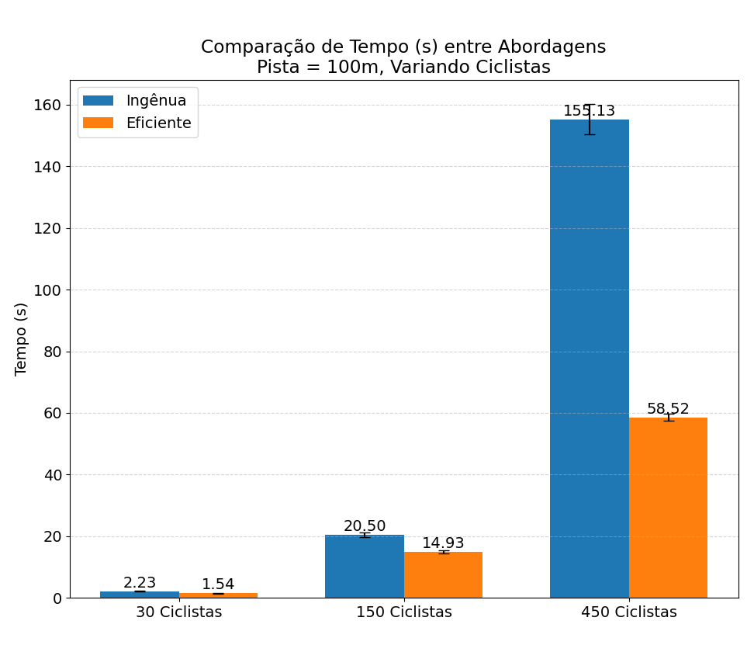
Experimentos – Tempo x Ciclistas
Aqui, notamos claramente que o tempo aumenta de acordo com o aumento dos ciclistas, e que a abordagem eficiente é melhor que a ingênua, como esperado
É interessante notar, também, que a diferença proporcional entre as duas abordagens cresce com o aumento dos ciclistas, sendo (pela média) a eficiente em torno de 30% mais rápida para 30 e 150 ciclistas, mas 62% para 450
Isso ocorre pelo aumento de ciclistas em espera desnecessária, que eleva o tempo de cada turno, junto de mais turnos necessários
Para mais ciclistas, há um maior intervalo de confiança. Entretanto, o crescimento do intervalo parece proporcional ao aumento da média de cada teste, o que é natural

Slide 9
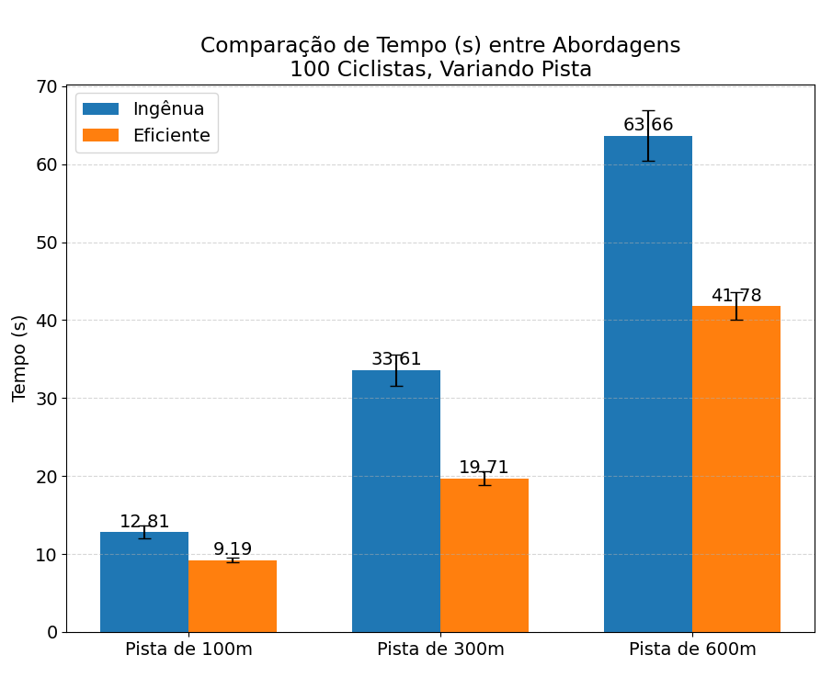
Experimentos – Tempo x Pista
Novamente, como esperado, quanto maior a pista, mais tempo leva o programa
As diferenças de tempo entre os tamanhos são apenas pela quantia de turnos extra necessária, não pelo tempo de cada turno, o que concorda com o discutido antes
Diferente do último teste, a proporção entre as abordagens manteve-se a mesma. Isso faz sentido, pois o tempo extra da ingênua é dado apenas pela quantidade de ciclistas esperando desnecessariamente. Logo, sem aumentar os ciclistas, esse tempo a mais é proporcionalmente o mesmo

Slide 10
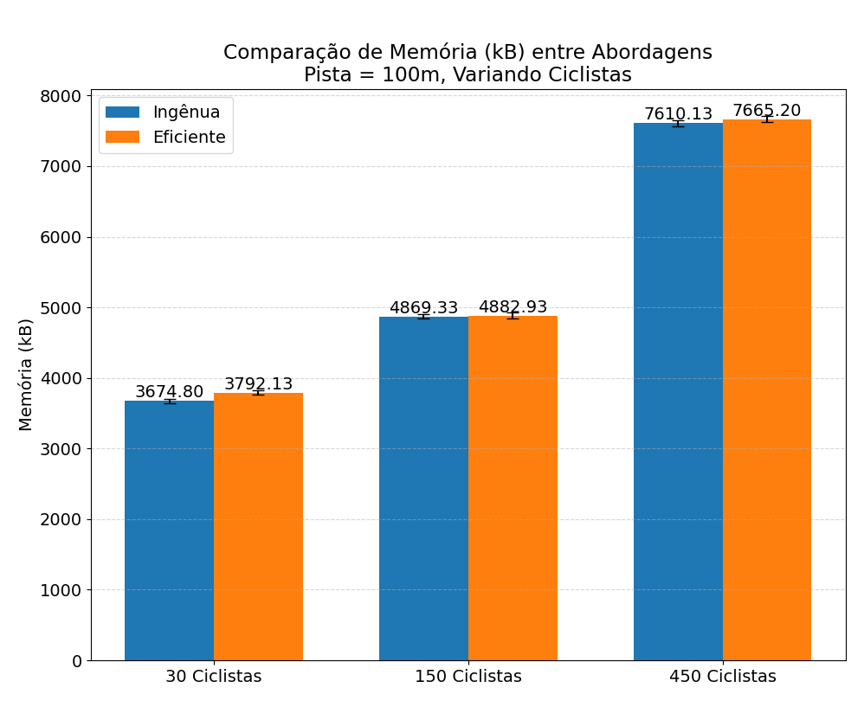
Experimentos – Memória x Ciclistas
O aumento de ciclistas eleva a memória utilizada, principalmente pela última razão proposta anteriormente, relativa ao uso de estruturas que gerenciam voltas finalizadas e eliminações
Como esperado, a abordagem eficiente usa em geral um pouco de memória a mais, principalmente pela citada necessidade de criar matrizes de mutexes e de conds

Slide 11
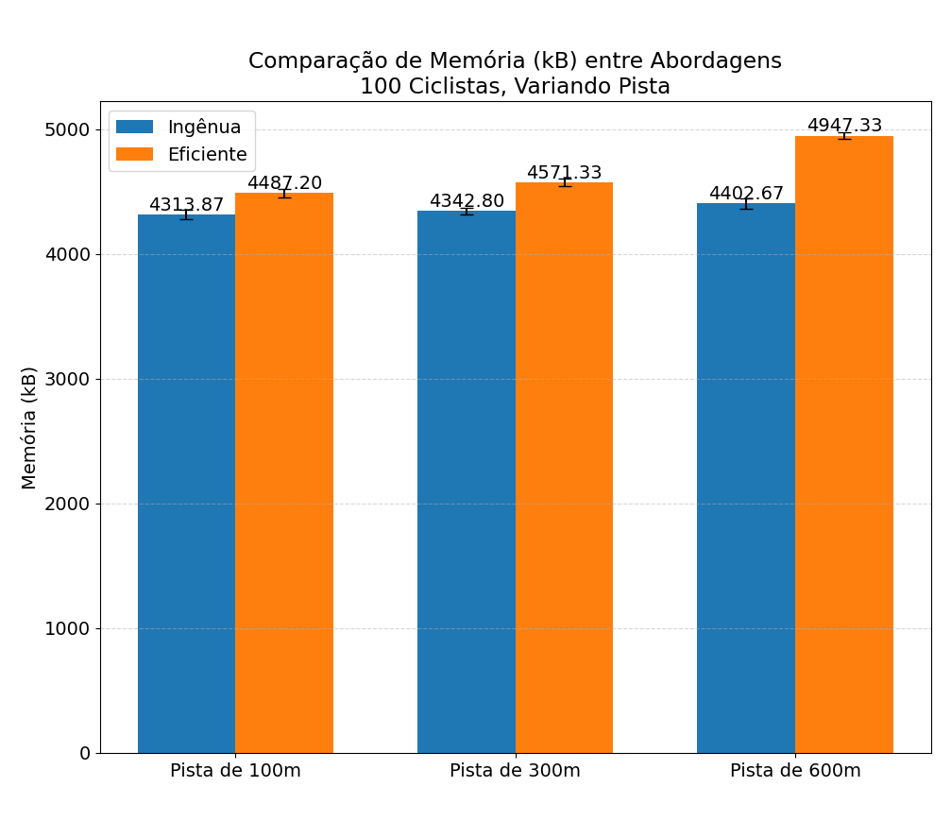
Experimentos – Memória x Pista
Aqui, embora a memória gasta aumente com o tamanho da pista, o aumento em si é bem pequeno. Isso indica que há uma correlação mais forte entre ciclistas e memória do que tamanho de pista e memória
A razão para tal é que as já mencionadas estruturas de gerência de voltas podem facilmente se acumular quando há muitos ciclistas concluindo voltas em um curto intervalo de tempo
O tamanho da pista acaba por impactar apenas algumas matrizes e vetores de tamanho fixo, que dependem dele

Slide 12
Conclusão
Prever com precisão o comportamento de um sistema com tantas variáveis móveis e “independentes”, como os ciclistas, pode ser complicado e levar a resultados não tão óbvios
De modo geral, no entanto, os resultados aqui dispostos seguiram o que era esperado
O impacto de adicionar mais ciclistas, especificamente, é interessante, pois torna a execução do programa significativamente mais custosa, para pequenas variações na quantidade. Para o limite de ciclistas que espera-se que o programa admita (12500), por exemplo, seria inviável rodá-lo 30 vezes para realizar os testes
Esse impacto, também, revela a importância de um bom gerenciamento de múltiplas threads rodando simultaneamente, como visto na diferença entre a abordagem eficiente e ingênua. Uma maior quantidade de cores também poderia apresentar uma redução significativa da perda de performance que esses vários ciclistas trazem. Por estas razões, é importante ter uma máquina adequada e um planejamento bem estruturado ao lidar com problemas de programação concorrente

